Slide 1
Bài 4: Thao tác với EF Core
Huỳnh Mậu Quý – Phòng Dự Án

Slide 2
Nội dung
Các thao tác CRUD
Cập nhật các thuộc tính sử dụng EF Core
Sử dụng Store Procedure

Slide 3
1. Các thao tác CRUD
CRUD là gì?
Các phương thức CRUD (Create, Read, Update, Detele) được sử dụng để tương tác với CSDL thông qua EF Core dưới dạng các đối tượng trong ứng dụng.
DbContext là một lớp trừu tượng được định nghĩa trong EF Core, hỗ trợ các phương thức CRUD như Add(), Remove(), Update(), ToList(), …

Slide 4
1. Các thao tác CRUD
C - Create
Để có thể sử dụng được phương thức Add() trong EF Core, đầu tiên cần khởi tạo một đối tượng (Object) chứa các thông tin tương ứng với Entity Class.
Sử dụng SaveChanges() để lưu lại các thay đổi.

Slide 5

1. Các thao tác CRUD
R - Read
Để có thể sử dụng được phương thức ToList() trong EF Core, ta cần xác định được Entity Class cần lấy dữ liệu.

Slide 6
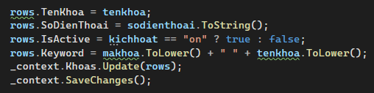
1. Các thao tác CRUD
U - Update
Để có thể sử dụng được phương thức Update() trong EF Core, ta cần làm 2 việc:
Xác định được đối tượng cần cập nhật.
Cập nhật thông tin và dung SaveChanges để lưu lại.

Slide 7

1. Các thao tác CRUD
D - Delete
Để có thể sử dụng được phương thức Delete() trong EF Core, ta cần làm 2 việc:
Xác định được đối tượng cần cập nhật.
Xóa thông tin và dung SaveChanges để lưu lại.

Slide 8
Nội dung
Các thao tác CRUD
Cập nhật các thuộc tính sử dụng EF Core
Sử dụng Store Procedure

Slide 9
2. Cập nhật các thuộc tính sử dụng EF Core
Migrations là gì?
Được hiểu như phiên bản của cấu trúc cơ sở dữ liệu, cho phép tạo ra các phiên bản mới của cấu trúc CSDL từ phiên bản hiện có bằng cách thêm, xóa các thành phần đã có.
Để tạo một phiên bản ta khai báo:
Add-Migration <Tên Migration>
Để cập nhật lại cấu trúc Database ta sử dụng lệnh:
Update-Database

Slide 10
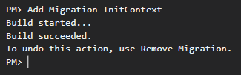

2. Cập nhật các thuộc tính sử dụng EF Core
Ví dụ
Truy cập vào Package Manager Console
Khởi tạo Migrations thông qua lệnh Add-Migration
Khi khởi tạo thành công, ta sẽ được một phiên bản Snapshort cấu trúc CSDL

Slide 11
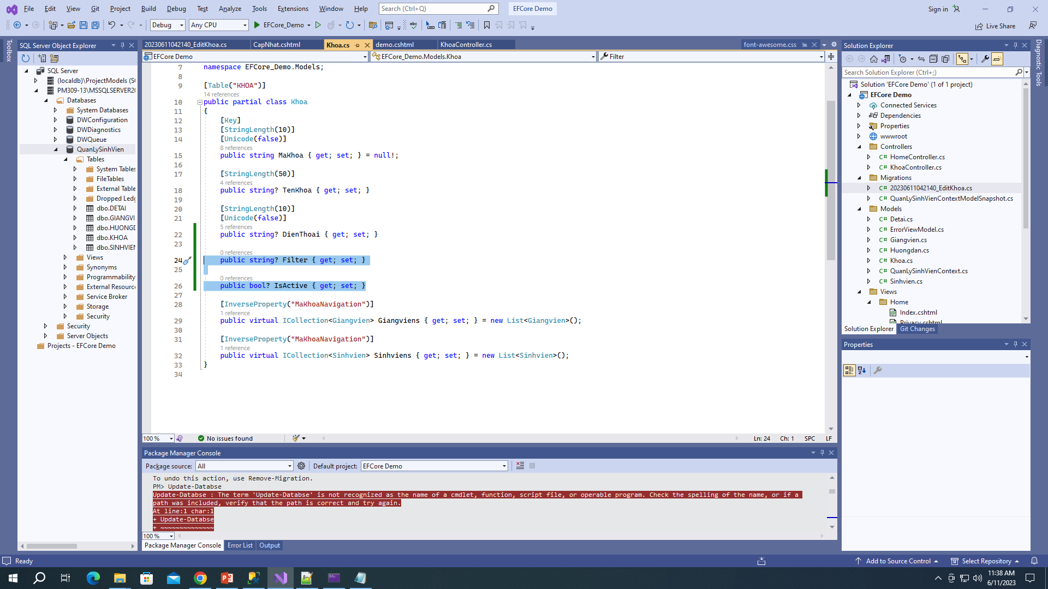
2. Cập nhật các thuộc tính sử dụng EF Core
Thêm 2 dòng này vào model Khoa

Slide 12
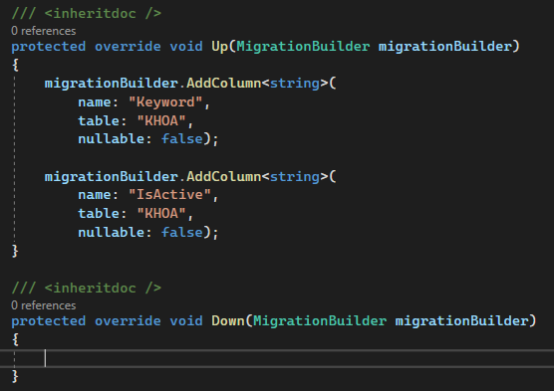
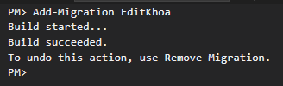
2. Cập nhật các thuộc tính sử dụng EF Core
Để thay đổi một số thuộc tính trong Table, ta có thể tạo ra một Migration mới

Slide 13
2. Cập nhật các thuộc tính sử dụng EF Core
Phải xóa hoặc lưu trữ migration mặc định ở slide 10 thì mới hoạt động được

Slide 14
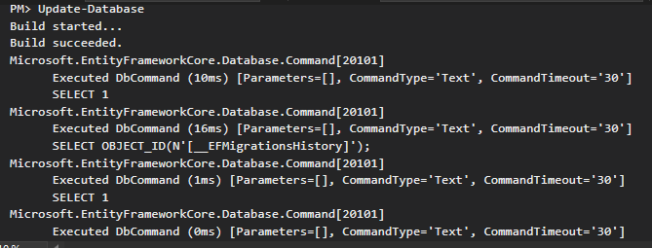
2. Cập nhật các thuộc tính sử dụng EF Core
Chạy lệnh Update-Database để tiến hành cập nhật lại cấu trúc CSDL

Slide 15
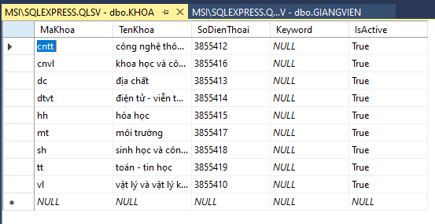
2. Cập nhật các thuộc tính sử dụng EF Core
Kiểm tra lại các thuộc tính trong Table vừa cập nhật

Slide 16
Nội dung
Các thao tác CRUD
Cập nhật các thuộc tính sử dụng EF Core
Sử dụng Store Procedure (tự tìm hiểu)

Slide 17

Happy Coding

